Slide 1
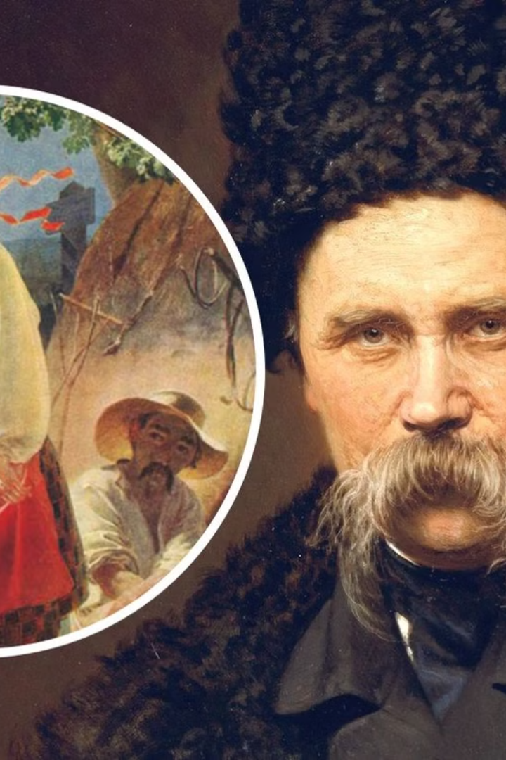
Кобзар Тарас Шевченко: Квест-Подорож
Вітаємо у захопливій подорожі життям і творчістю великого Кобзаря! Підготуйтеся до випробувань, загадок та відкриттів! Чи готові ви пройти цей квест?
SY
на Sokolova Yuliia

Slide 2
Дитинство Тараса: Село, родина, перші мрії
Ранні роки
Сирітство та навчання
Тарас Шевченко народився 9 березня 1814 року в селі Моринці (або Кирилівка), Черкащина, в кріпацькій родині. Його батько, Григорій Іванович Шевченко, і мати, Катерина Якимівна, важко працювали на землі.
Рано залишившись сиротою, Тарас відчуває тягар втрати. Перші знання здобув у дяківській школі, де проявив любов до малювання. Саме там зародилися його перші мрії про волю і творчість.

Slide 3
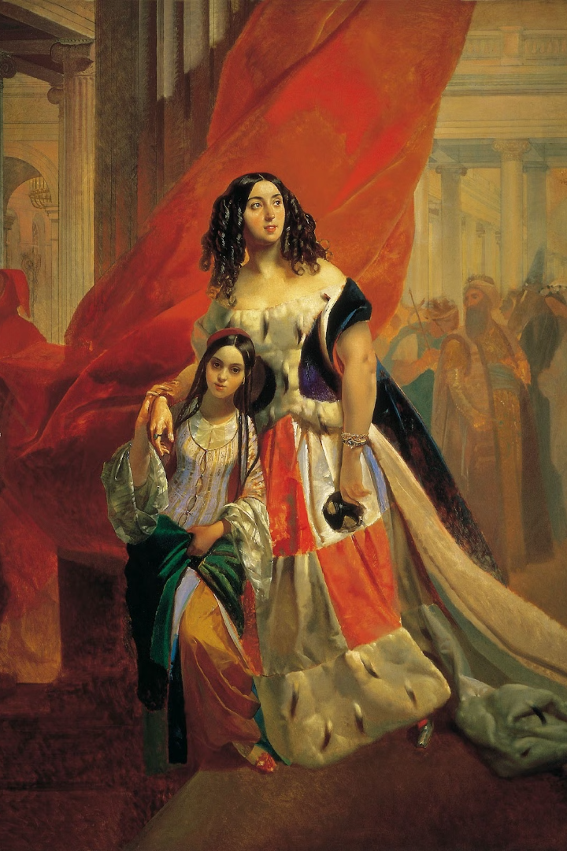
Шлях до волі: З кріпака в академіки
1
Служба та знайомства
Служба у пана Енгельгарда стала важким періодом, але водночас відкрила нові можливості. Знайомство з художником Карлом Брюлловим та поетом Василем Жуковським стало поворотним моментом у житті Тараса.
2
Викуп з кріпацтва
Викуп з кріпацтва у 1838 році став можливим завдяки лотереї та портрету Жуковського. Це дозволило Шевченку навчатися в Академії мистецтв у Брюллова та розвивати свій талант.

Slide 4
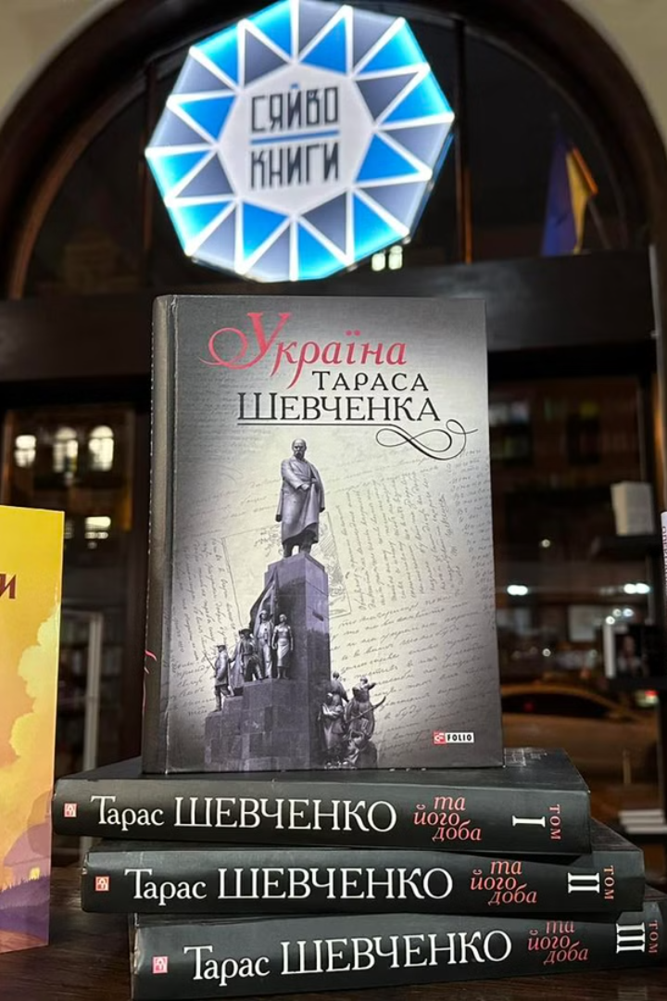
Кобзар: Збірка поезій, що змінила Україну
Перше видання
Перше видання "Кобзаря" у 1840 році містило 8 творів, які відразу здобули популярність. Поеми "Катерина", "Гайдамаки", балади та ліричні вірші стали символом української літератури.
Теми творчості
Творчість Шевченка охоплювала теми кріпацтва, боротьби за волю, любові до України та історичного минулого. Його поезії стали голосом українського народу, який прагнув до свободи та незалежності.

Slide 5
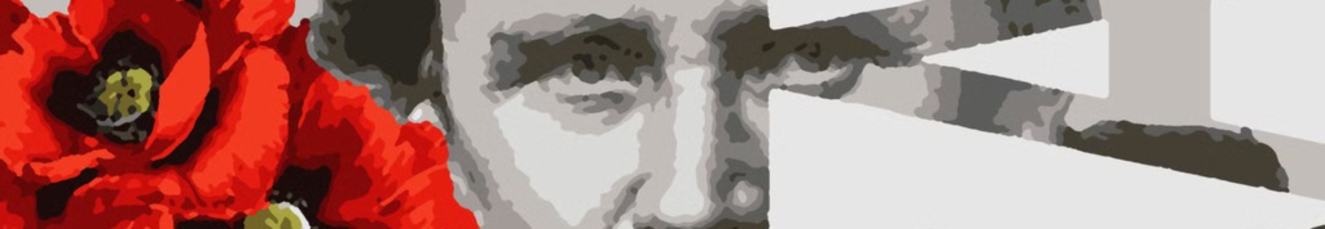
Арешт і заслання: "Караюсь, мучусь, але не каюсь!"
Арешт
1
У 1847 році Шевченка було заарештовано за участь у Кирило-Мефодіївському братстві. Це стало початком десяти років неволі, які стали важким випробуванням для поета.
2
Заслання
Заслання в Оренбурзькі степи передбачало солдатчину та заборону писати і малювати. Незважаючи на це, Шевченко продовжував творити в душі, зберігаючи віру в краще майбутнє.

Slide 6



Повернення з неволі: Нові надії, нові твори
Звільнення
Звільнення у 1857 році стало можливим завдяки зусиллям друзів. Шевченко повернувся до літературної та мистецької діяльності з новими силами та надіями.
Творчість
Нові поезії, картини та гравюри стали продовженням його творчого шляху. "Щоденник" Шевченка є цінним джерелом інформації про його життя і погляди, дозволяючи краще зрозуміти його творчість.

Slide 7



Шевченко-художник: Майстер пензля та офорта
2
Техніка офорту
1
Мистецька спадщина
Живописна Україна
3
Шевченко залишив по собі близько 835 мистецьких творів, серед яких портрети, пейзажі та жанрові сцени. Його робота в техніці офорту (гравюра на металі) дозволила створити унікальні твори, які відображали красу України та її народу. Альбом "Живописна Україна" став важливим внеском у збереження культурної спадщини.

Slide 8
Останні роки життя: Хвороба, самотність, вічна слава
1
Переслідування
2
Самотність
3
Смерть
Останні роки життя Шевченка були затьмарені переслідуваннями і цензурою. Мрії про родинне щастя не здійснилися. Раптова смерть 10 березня 1861 року в Санкт-Петербурзі стала великою втратою для України. Перепоховання в Україні, на Чернечій горі (Тарасова гора) біля Канева, стало символом повернення до рідної землі.

Slide 9
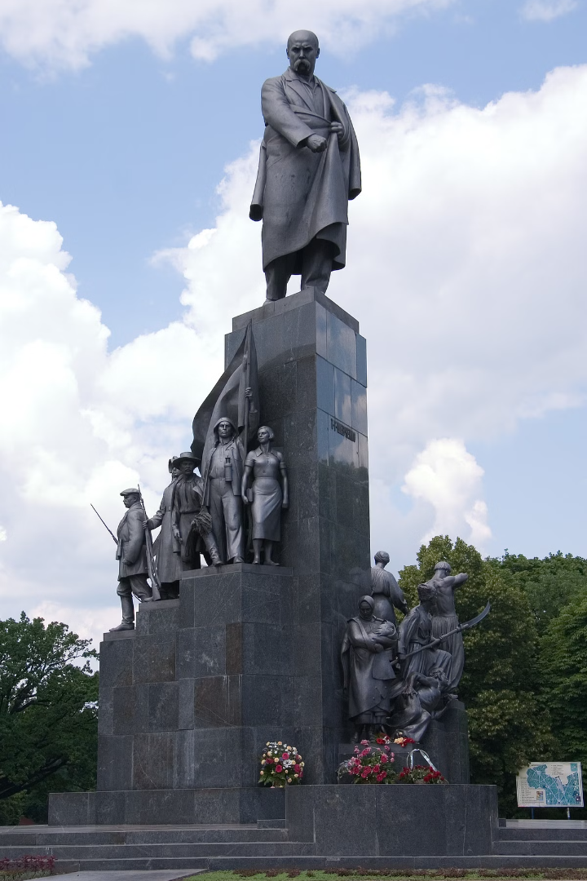



Шевченко сьогодні: Його слово живе у віках
Переклади
Пам'ятники
Натхнення
"Кобзар" перекладений понад 100 мовами світу, що свідчить про його світове значення.
Пам'ятники Шевченку встановлені в багатьох країнах, що підкреслює його внесок у світову культуру.
Його творчість надихає на боротьбу за свободу і справедливість, роблячи його актуальним і сьогодні.
Спадщина Тараса Шевченка продовжує жити у серцях українців та людей по всьому світу.

Slide 10

Кобзар Тарас Шевченко: Квест завершено!
Ви успішно пройшли квест-подорож життям і творчістю Тараса Шевченка! Сподіваємось, ви відкрили для себе щось нове і цікаве. Пам'ятайте: "Свою Україну любіть!" Дякуємо за увагу!

